Slide 1
Notes:
Ich freue mich, Ihnen mehr über die Centennial-Feierlichkeiten von Lions Clubs International mitzuteilen.

Slide 2
Ein löwengroßer Tribut
2014-2015
2015-2016
2016-2017
2017-2018
Notes:
Lions und Leos auf der ganzen Welt haben an diesen eindrucksvollen Feierlichkeiten von Juli 2014 bis Juni 2018 teilgenommen und somit 100 Jahre humanitäre Hilfsdienste gewürdigt.

Slide 3
Geben Sie unsere Geschichte weiter
♦ Touchstone Storys ♦ Videos über unsere Geschichte ♦ Lions-Journey Slideshow
Notes:
Um unsere vielfältige Geschichte zu bewahren, wurden eine Reihe von Touchstone Storys, Videos über unsere Geschichte und eine Online-Slideshow, die Lions-Journey, erstellt.
Lions ließen ihre Clubs und Gemeinschaften an diesen Geschichten, die von der Gründung unseres Clubs hin zu unserer globalen Ausweitung reichen, teilhaben.

Slide 4
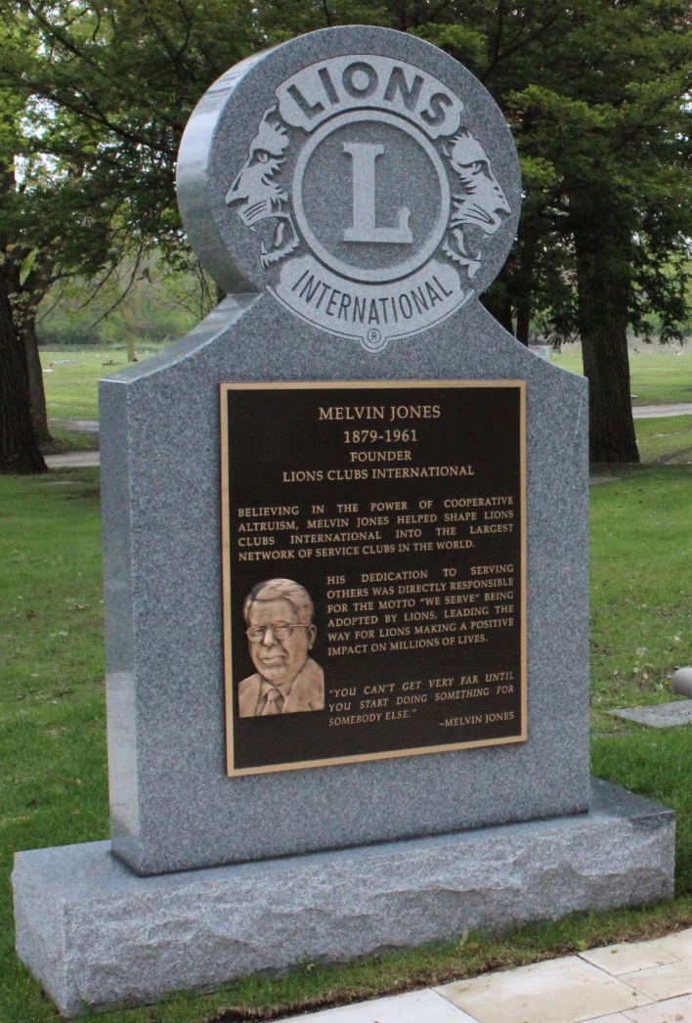
Würdigen Sie unsere Vergangenheit
♦ Melvin Jones-Statue ♦ Melvin Jones-Gedenkstätte
Notes:
Melvin Jones gründete Lions Clubs International im Jahr 1917.
Zu seinen Ehren wurde eine Statue für unseren Internationalen Hauptsitz errichtet. Seine Gedenkstätte wurde renoviert, so dass sie einen angemessenen Tribut darstellt.

Slide 5
Erhalten Sie unser Erbe
Reflections
from the Presidents
♦ Interviews mit jedem Internationalen Präsidenten
Notes:
Wir haben jeden unserer Internationalen Präsidenten interviewt und ihr Verständnis über die Vergangenheit und Zukunft von Lions International aufgenommen.
Ihre Kerngedanken wurden als die Videoreihe Reflections from the Presidents (Reflektionen der Präsidenten) veröffentlicht.

Slide 6
Eine Feier der Hilfe
Notes:
Hilfeleistungen sind das Herzstück des Centennials. Während der Feierlichkeiten haben Lions and Leos:
- Führen durch Helfen mittels der Centennial Service Challenge
- Centennial-Mitgliedschaftsauszeichnungen durch Einladen zur Erweiterung unseres Wirkungsbereichs gewonnen
- Kontakte zu ihren Gemeinschaften durch Centennial Legacy-Projekte geknüpft

Slide 7
Centennial Service Challenge
248.993.525 Menschen wurde geholfen
Notes:
Die Centennial Service Challenge hat unser Motto „We Serve“ (Wir helfen) mit dem Ziel, 100 Millionen Menschen durch Projekte im Bereich Jugend, Sehkraft, Hunger, Umwelt und Diabetes zu helfen, in beispielhafter Weise in die Tat umgesetzt.
Wer hat die Herausforderung angenommen? {Melden}
Und wir haben unser Ziel nicht nur erreicht, sondern mehr als verdoppelt, indem wir mehr als 248 Millionen Menschen humanitäre Hilfe zukommen ließen! {Beifall}

Slide 8
Centennial-Mitgliedschaftsauszeichnungen
746.041 Centennial Mitglieder
Notes:
Unsere Centennial-Mitgliedschaftsauszeichnungen inspirierten uns dazu, neue Mitglieder einzuladen und neue Clubs zu gründen, um unsere Organisation zu stärken und unsere Mission, humanitäre Hilfe zu leisten, auszuweiten.
Aufgrund dessen besitzt Lions Clubs International nun mehr als 700.000 neue Centennial-Mitglieder und über 6.600 Centennial-Clubs, die in noch stärkerem Maße in der Lage sind, humanitäre Hilfe zu leisten.
Wer hier ist ein Träger der Mitgliedschaftsauszeichnung? Vielen Dank! {Beifall}

Slide 9
„Community Legacy“-Projekte
31.853 Projekte gemeldet
Notes:
Unsere Centennial Legacy-Projekte haben uns stärker denn je mit unseren Gemeinschaften verbunden. Sie bieten nicht nur echte Vorteile, sondern stellen auch eine sichtbare Erinnerung an die Beiträge von Lions dar.
Wer hat seiner Gemeinschaft ein Vermächtnis hinterlassen? {Melden}
Mitglieder all dieser Gemeinschaften werden auf Jahre hinaus von den nunmehr 31.000 Legacy-Projekten profitieren.

Slide 10
Feierlichkeiten auf der ganzen Welt!
Notes:
Es gab auch eine Menge Spaß, da Lions und Leos von unter dem Meeresspiegel bis hin zum Gipfel des Mount Everest und überall dazwischen feierten.
Wir haben Paraden abgehalten, eine Centennial-Steppdecke angefertigt, Geburtstagskuchen gebacken, unsere Lions-Montur getragen und feierlich Lions-Flaggen geschwenkt.
Sogar Gebäude leuchteten zu Ehren der Lions Clubs.

Slide 11
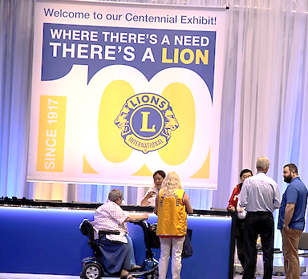
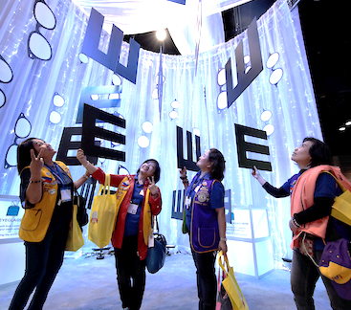
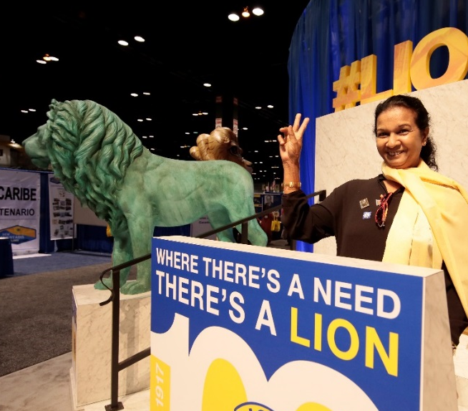
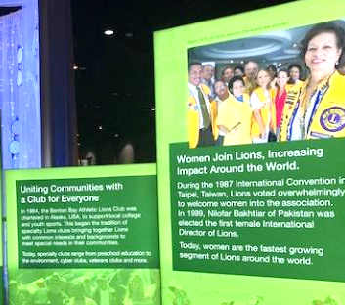
Centennial-Convention
30.000
Lions und Leos kehren heim
Notes:
Lions und Leos aus der ganzen Welt reisten für die hundertste Lions Clubs International Convention nach Chicago, Illinois, dem Geburtsort der Lions Clubs.
Die Convention beinhaltete eine interaktive Centennial-Ausstellung, so dass Besucher die Vergangenheit, Gegenwart und Zukunft von Lions Clubs hautnah erleben konnten.
Viele der Ausstellungsstücke werden im internationalen Hauptsitz wiederverwendet werden und wir können uns somit weiterhin an ihnen erfreuen.

Slide 12
Centennial-Banner
♦ 14.6 m x 8.5 m
Notes:
Unser Centennial-Banner wurde aus 48 Teilen zusammengefügt, die alle von Lions und Leos unserer globalen Gemeinschaft unterschrieben wurden.
Wer hat das Centennial-Banner unterschrieben? {Melden}
Es war ein prachtvoller Anblick, wie das Banner die Haupthalle der Centennial-Convention mit 14.6 Metern Breite und 8.5 Metern Länge überspannte.

Slide 13
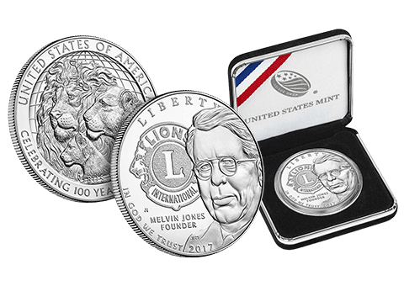
Centennial-Münze
♦ 855.540 USD aus dem Münzverkauf an die Stiftung gespendet
Notes:
Eine knapp 29 g schwere silberne Centennial-Münze wurde von United States Mint (US-Münzprägeanstalt) gestaltet. Drei unserer Past Internationale Präsidenten nahmen an einer Zeremonie teil, bei der in der Prägeanstalt die ersten Münzen gestanzt wurden.
Wer hat eine dieser wertvollen Andenken an die Centennial-Feierlichkeiten erstanden? {Melden}
Sie haben damit zu einem Betrag von 855.000 USD an Spenden beigetragen, der zukünftigen humanitären Hilfsdiensten zugute kommen wird.

Slide 14
Centennial-Briefmarken
Notes:
Begeisterte Lions auf der ganzen Welt beantragten von ihren Postämtern, eigene Lions Centennial-Briefmarken zu entwerfen, um mit jeder Postsendung zu feiern.
Sind sie nicht ein wunderbarer Tribut? Und natürlich auch tolle Werbung!

Slide 15
Feiern auf sozialen Medien
#Lions100
Notes:
Viele Lions und Leos fügten ihren Beiträgen den Hashtag #Lions100 hinzu und teilten so ihre Centennial-Leistungen auf Facebook, Twitter und anderen Plattformen.
Sind Nutzer von sozialen Medien hier? {Melden} Vielen Dank für Ihre Beiträge!

Slide 16
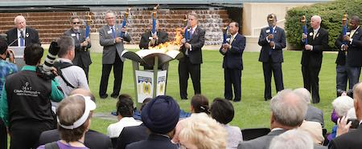
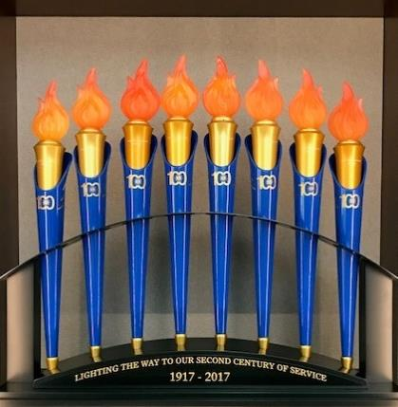
Centennial-Fackeln
♦ „Lighting the way to our second century of service”
(Den Weg für unser zweites Jahrhundert des Helfens beleuchten)
Notes:
Lions und Leos wurden von unseren eigenen Centennial-Fackeln inspiriert, die in jedem konstitutionellen Gebiet und Afrika zu vielen Feiern reisten.
Die Fackeln wurden für die Zeremonie der Entzündung des Centennial-Kessels auf der Centennial-Convention zusammengebracht.
Das Set ist nun in unserem internationalen Hauptsitz mit der Inschrift „Lighting the way to our second century of service” (Den Weg für unser zweites Jahrhundert des Helfens beleuchten) ausgestellt.

Slide 17
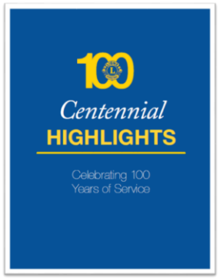
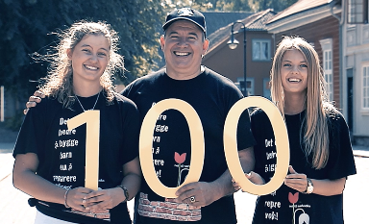
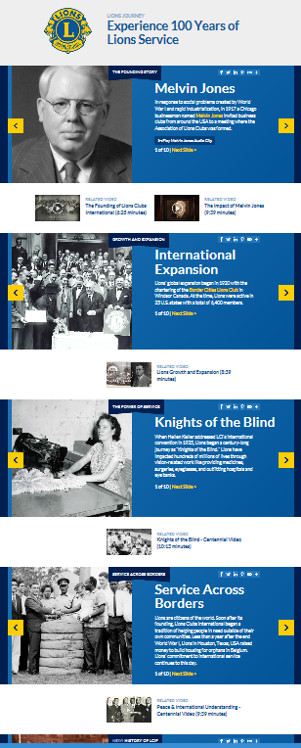
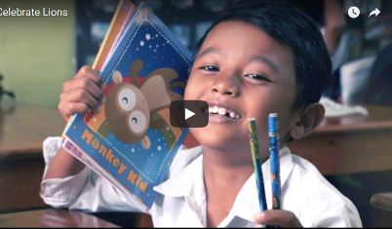
LionsClubs.org archive
Video „Ein kurzer Blick auf 100 Jahre“
Video „Centennial-Zusammenfassung“
Broschüre „Centennial-Höhepunkte“
Videoreihe „Geschichte von Lions“
„Touchstone Storys“
Video „Lions ehren“
Slideshow „Lions Journey“
Videoreihe „Reflections from the Presidents“
Notes:
Alle unsere Centennial-Aktivitäten haben zur Bildung großartiger Ressourcen geführt, die wir mit potenziellen Mitgliedern, Clubs und Gemeinschaften teilen können.
Sie können die Funktion „Resource Locator“ auf unserer neuen Website LionsClubs.org nutzen, um tolle Centennial-Berichte zum Weiterleiten zu finden, unter anderem die Broschüre „Centennial-Höhepunkte“, das Centennial-Zusammenfassungsvideo und diese Präsentation.

Slide 18
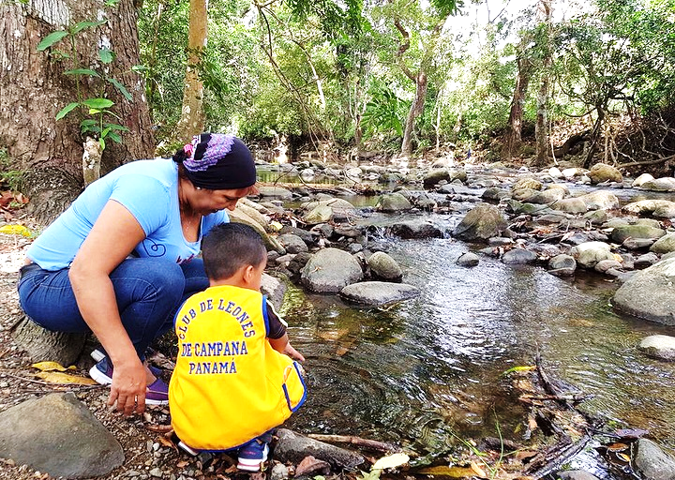
Unser nächstes Jahrhundert
Notes:
Ich weiß nicht, wie viele von uns bei unserem zweihundertsten Jahrestag dabei sein werden, doch ich bin mir sicher, dass Lions, die unsere Centennial-Zeitkapsel öffnen, von allem, was wir geleistet haben, inspiriert sein werden.
Nach solch erfolgreichen Feierlichkeiten schaue ich vertrauensvoll auf unser nächstes Jahrhundert. In Vertrauen darin, dass Lions ihren Status als weltweit größte humanitäre Hilfsorganisation aufrechterhalten werden.

Slide 19
Vielen Dank!
Notes:
Ein herzliches Dankeschön für ihre engagierten Beiträge, die zu unserem Erfolg beitragen, an die Centennial-Clubbeauftragten, Distrikt- und Multidistriktkoordinatoren, das Centennial Action Committee, Exekutivamtsträger und alle, die teilgenommen haben.
Sie haben der Welt gezeigt, „Where there’s a need, there’s a Lion“/„Wann immer du Hilfe brauchst - ein Lion ist zur Stelle!“, größer und heller als je zuvor.

